Slide 1
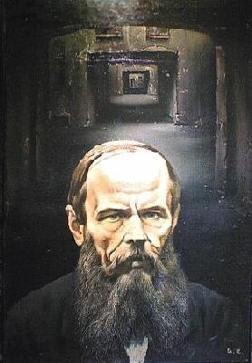
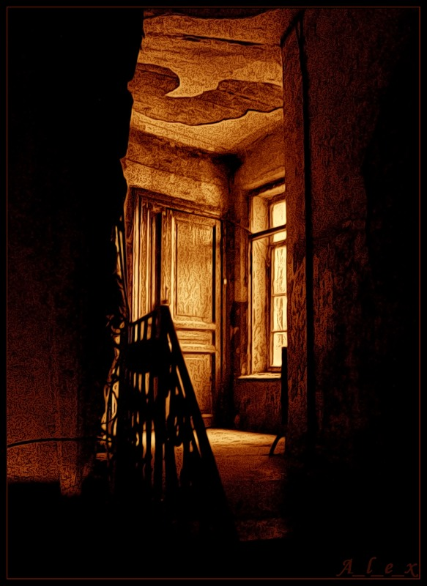
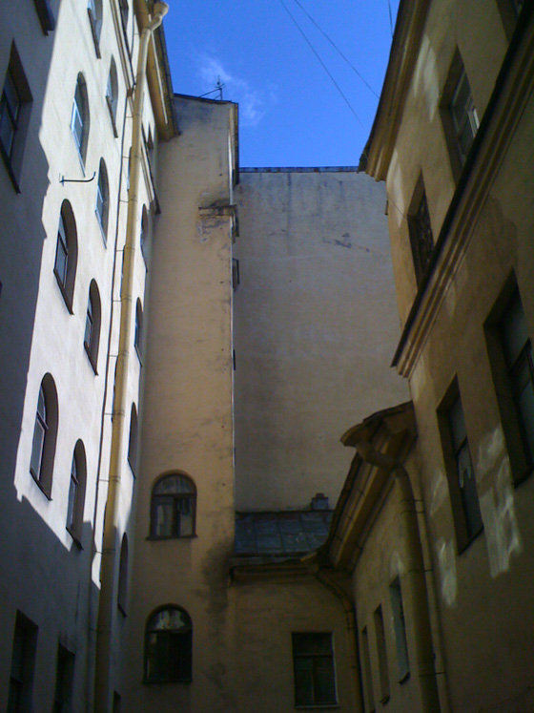
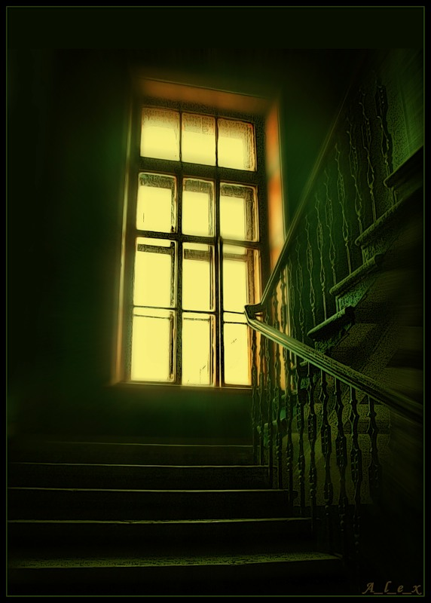
Тема урока:
В Петербург Достоевского
(По роману «Преступление и наказание»)

Slide 2
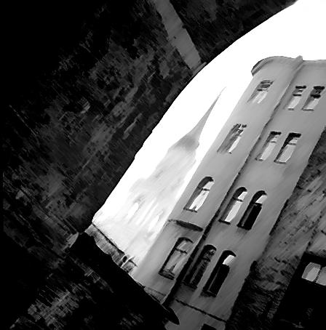
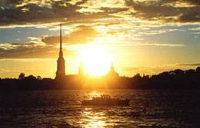
Повторить изученный материал о Петербурге в русской литературе XIX века;
Усвоить специфику образа Петербурга в романе Ф.М. Достоевского «Преступление и наказание»;
Развивать навыки аналитического чтения и смысловой рефлексии;
Закрепить навыки учебного взаимодействия и навыки использования ЭОР для решения учебных задач урока;
Повышать информационную культуру;
ЦЕЛИ УРОКА:

Slide 3
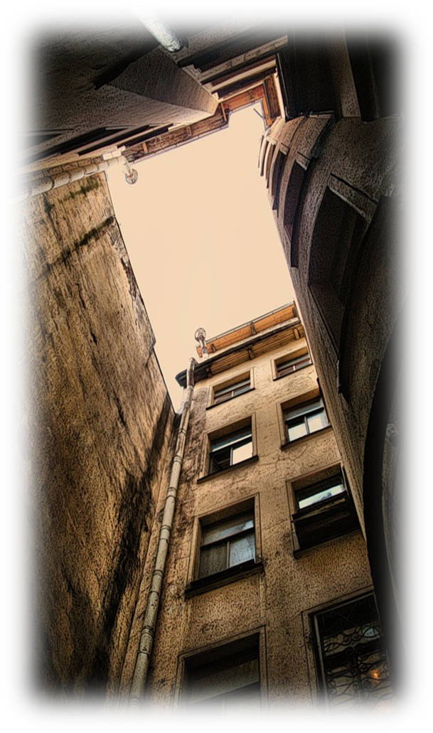
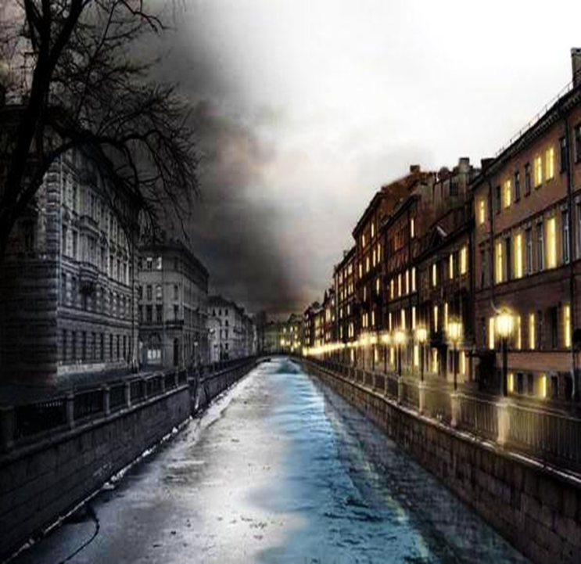
Проблемный вопрос:
Каким Ф.М. Достоевский изображает Петербург в романе «Преступление и наказание» и с какой целью?

Slide 4
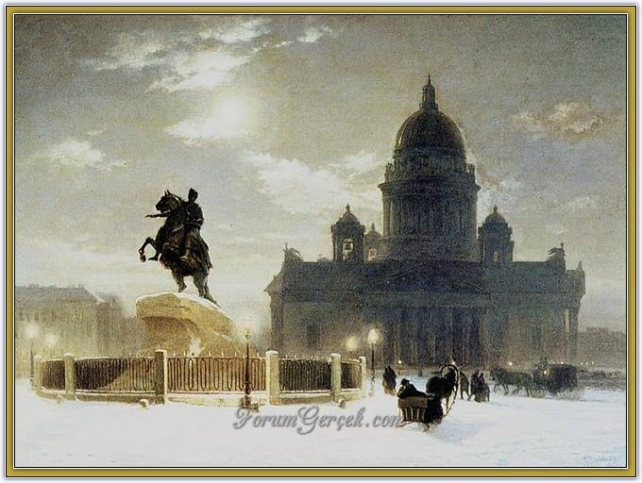
План учебного взаимодействия:
Совершим заочное путешествие в Петербург Достоевского и в город его героев;
Посмотрим фрагмент видеоурока;
Поиграем в игру «В Петербурге героев Достоевского»
Выполним задания учебного модуля «Образ Петербурга в романе «Преступление и наказание»;

Slide 5
Петербург - город - двойник
Люблю тебя, Петра творенье,
Люблю твой строгий, стройный вид,
Невы державное теченье,
Береговой её гранит,
Твоих оград узор чугунный,
Твоих задумчивых ночей
Прозрачный сумрак, блеск безлунный...
А.С. Пушкин
Каюсь, грешен,
не люблю…
Ф.М. Достоевский

Slide 6
Петербург – это…

Slide 7
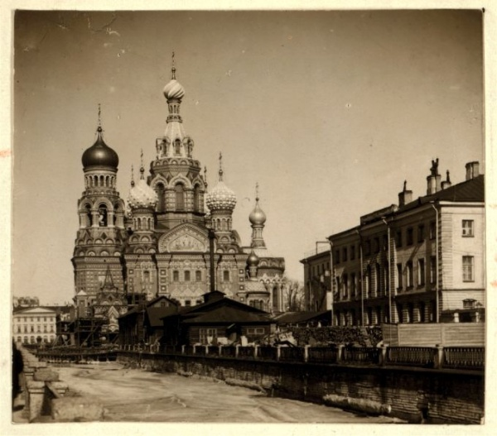
Достоевский представляет нам свой взгляд на Петербург и делает это через свои произведения. Сюжетные линии 20-ти его произведений развиваются здесь. Но это отнюдь не живописный уголок мира, а холодная тюрьма для души. Перед нами предстают…

Slide 8
Петербург в романе Достоевского:
Пейзажи Интерьеры Уличные сцены
«Город, в котором
невозможно быть…»

Slide 9
Какая атмосфера царит на улицах города?
Подтвердите свои ответы цитатами
Ч. 1 гл. «отвратительный и грустный колорит»
городского дня;
Ч.2 гл.6 вечерний Петербург;
Ч.5 гл.5 вид из окна комнаты Раскольникова
Ч.6 гл.6 грозовой вечер и утро накануне
самоубийства Свидригайлова

Slide 10
Выделите ключевые слова в описании петербургских интерьеров
Ч.1 гл.3 каморка Раскольникова
Ч.1 гл.2 кабак , где Раскольников встретился с Мармеладовым
Ч.1 гл.2 «проходной угол» Мармеладовых
Ч.4 гл.4 комната- «сарай» Сони

Slide 11
Какие сцены уличной жизни вас особенно потрясли?
Какой мир предстает перед нами?
Ч.2гл.1 пьяный в телеге, запряженной ломовыми лошадьми
Ч.2 гл2 сцена на Николаевском мосту
Ч.2 гл.6 шарманщик и толпа женщин у распивочной, сцена на …ском мосту

Slide 12

Символика цвета:
жёлтый цвет постоянно упоминается в романе.
Он создает, дополняет, усиливает атмосферу нездоровья, расстройства, надрыва, болезненности;
Этот цвет вызывает чувство внутреннего угнетения, психической неустойчивости, общей подавленности;
перед нами явное взаимодействие внутреннего и внешнего, героя и мира

Slide 13
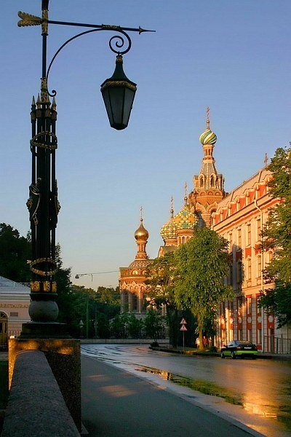
Топография Петербурга:
Петербург присутствует как неотъемлемая часть существования героев романа;
рисуя картины взаимодействия человека и города, Достоевский описывал все в мельчайших подробностях, виртуозно переплетая вымысел и реальность;
город в романе является активным действующим лицом, способным влиять на происходящее

Slide 14
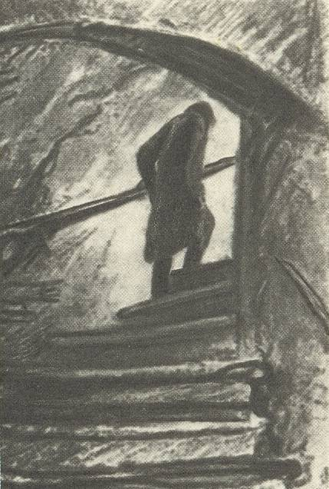
Выводы:
в Петербурге Достоевского
жизнь приобретает фантастически уродливые очертания и реальное кажется нередко кошмарным видением, а бред и сон – реальностью;
атмосфера этого города — атмосфера тупика и безысходности

Slide 15
Домашнее задание:
Написать сочинение - миниатюру «Петербург Достоевского» по ключевым словам « канава, подвалы, , чердаки, каморки, дом-утюг, дворы-колодцы, тёмная лестница, беднота».
Альтернативные задания на дом:
устное высказывание «Петербург глазами Раскольникова»;
«Двойной дневник «Уличные сцены в романе»;
Включиться в переписку на блоге о Петербурге и попросить выставить фотографии с комментариями «Петербургские адреса Достоевского» (http://www.yadaleko.ru/blog-o-sankt-peterburge-dostoprimechatelnosti-kuda-skhodit-chto-posmotret)

Slide 16
Ранжирование
«Каюсь, грешен, не люблю».
Ф.М. Достоевский.
Город пышный, город бедный,
Дух неволи, стройный вид,
Свод небес зелено-бледный,
Скука, холод и гранит…
А.С. Пушкин
О Петербург, проклятый Петербург! Здесь, право, нельзя иметь души! Здешняя жизнь давит меня и душит!..
В.А. Жуковский

Slide 17
РЕФЛЕКСИЯ…
Урок о Петербурге Достоевского помог мне…
Сегодняшний разговор заставил
задуматься о…
Петербург Достоевского -это..

Slide 18
Использованная литература и интернет –ресурсы:
1.Анциферов Н.П. Петербург Достоевского.
М., «Просвещение»,1988.
2.Белов С.В. Роман Ф. М. Достоевского «Преступление и наказание». Комментарий. Л., «Просвещение»,1979.
http://fcior.edu.ru/card/28411/obraz-peterburga-v-romane-f-m-dostoevskogo-prestuplenie-i-nakazanie-bazovoe-izuchenie.html
http://www.youtube.com/watch?v=byzGCPwtZM0
http://dostoevsk.narod.ru/crime1.html
http://www.lit.1september.ru/
http://www.dostoevskiy.net.ru/

